Slide 1


Chào mừng các em đến với
tiết Toán
Notes:
1

Slide 2




Khởi động

Slide 3







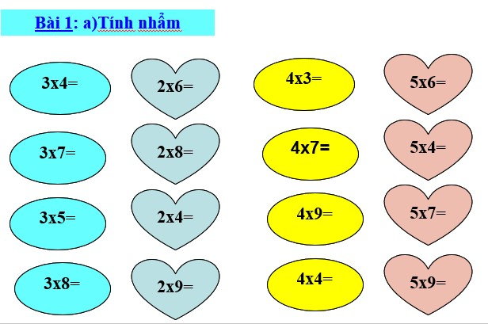









Slide 4

4 x 9 = ?
Đáp án: 36

Slide 5
5 x 6 x 0= ?
A. 0
B. 30

Slide 6
Khối 3 có 165 học sinh, trong đó có 84 học sinh nữ.
Hỏi khối lớp 3 có ban nhiêu học sinh nam?
Đáp án: 81 học sinh

Slide 7
Có 7 con gà, mỗi con gà có 2 cái chân.
Hỏi 7 con gà có bao nhiêu cái chân?
Đáp án: 14 cái chân

Slide 8


ÔN TẬP
CÁC BẢNG NHÂN

Slide 9

MỤC TIÊU
- Củng cố các bảng nhân đã học ( 2,3,4,5).
- Biết nhân nhẩm với số tròn trăm.
- Củng cố cách tính giá trị biểu thức, tính chu vi hình tam giác và giải toán.

Slide 10
Bài 1: a)Tính nhẩm
5 x 6
2 x 6
5x6=
2x6=
4 x 3
3 x 4
4x3=
3x4=
12
30
12
12
5 x 4
2 x 8
5x4=
2x8=
4 x 7
3 x 7
4x7=
3x7=
16
28
20
21
5 x 7
2 x 4
5x7=
2x4=
4 x 9
3 x 5
4x9=
3x5=
8
36
35
15
5 x 9
2 x 9
5x9=
2x9=
4 x 4
3 x 8
4x4=
3x8=
16
24
18
45
Nêu phép nhân có tích bằng 1 thừa số?
2x1= 2, 3x1=3, 4x1=4, 5x1=5,…..

Slide 11
Bài 1: b)Tính nhẩm
200 x 3 = ?
Nhẩm:
2 trăm x 3 = 6 trăm
Vậy: 200 x 3 = 600
200 x 2 =
400
300 x 2 =
600
200 x 4 =
800
400 x 2 =
800
100 x 5 =
500
500 x 1 =
500

Slide 12
Bài 2: Tính (theo mẫu)
Mẫu:
4 x 3 + 10
= 12 + 10
= 22
a) 5 x 5 + 18
= 25 + 18
a) 5 x 7 - 26
= 35 - 26
= 43
= 9
c ) 2 x 2 x 9
= 4 x 9
= 36

Slide 13
Bài 3: Trong một phòng ăn có 8 cái bàn, mỗi bàn xếp 4 cái ghế. Hỏi trong phòng ăn đó có bao nhiêu cái ghế?
Tóm tắt:
1 bàn : 4 cái ghế
8 bàn : … cái ghế?
Bài giải
Trong phòng ăn có số cái ghế là:
4 x 8 = 32 (cái)
Đáp số: 32 cái ghế

Slide 14
Bài 4: Tính chu vi hình tam giác ABC có kích thước ghi trên hình vẽ:
A
Bài giải
Chu vi hình tam giác ABC là:
100 x 3 = 300 (cm)
Đáp số: 300 cm
100 cm
100 cm
B
C
100 cm
300 cm
= 30dm
= …?dm

Slide 15



VẬN DỤNG, TRẢI NGHIỆM

Slide 16
MỤC TIÊU
- Củng cố các bảng nhân đã học ( 2,3,4,5).
- Biết nhân nhẩm với số tròn trăm.
- Củng cố cách tính giá trị biểu thức, tính chu vi hình tam giác và giải toán.

Slide 17


CHÀO TẠM BIỆT CÁC CON

